Slide 1
Evaluación interna durante la aplicación de las medidas adoptadas en el país frente a la COVID-19 (EIDA): modelo de presentación, 23 de julio de 2020 © Organización Mundial de la Salud 2020. Algunos derechos reservados. Esta obra está disponible en virtud de la licencia CC BY-NC-SA 3.0 IGO. WHO reference number: WHO/2019-nCoV/Country_IAR/templates/presentation/2020.1

Slide 2
Preámbulo - Instrucciones
Esta presentación sirve de apoyo para realizar una evaluación interna durante la aplicación de las medidas adoptadas en el país frente a la COVID-19 (EIDA). Debe adaptarse al contexto específico del país.
El coordinador principal de la EIDA deberá completar las secciones en amarillo de esta presentación antes de la evaluación.

Slide 3



COVID-19
País
Fechas
EVALUACIÓN INTERNA DURANTE LA APLICACIÓN LAS MEDIDAS ADOPTADAS EN EL PAÍS FRENTE A LA COVID-19 (EIDA)

Slide 4

BIENVENIDO

Slide 5

Adaptado de la guía para las evaluaciones internas tras la aplicación de las medidas (EITA)
«…realizar evaluaciones exhaustivos de los brotes de enfermedades y acontecimientos de salud pública significativos.» (Recomendaciones del Comité de Examen del RSI - Resolución WHA68.5 de mayo de 2015)
Evaluación cualitativa de las medidas adoptadas para responder a una emergencia como medio de determinar las prácticas óptimas, las lagunas y las lecciones aprendidas
Centrada en la funcionalidad
Voluntaria
Evaluación de un acontecimiento real – después del acontecimiento
Contribuyen todos los participantes en el acontecimiento para debatir las medidas adoptadas en un entorno abierto y honesto

Slide 6
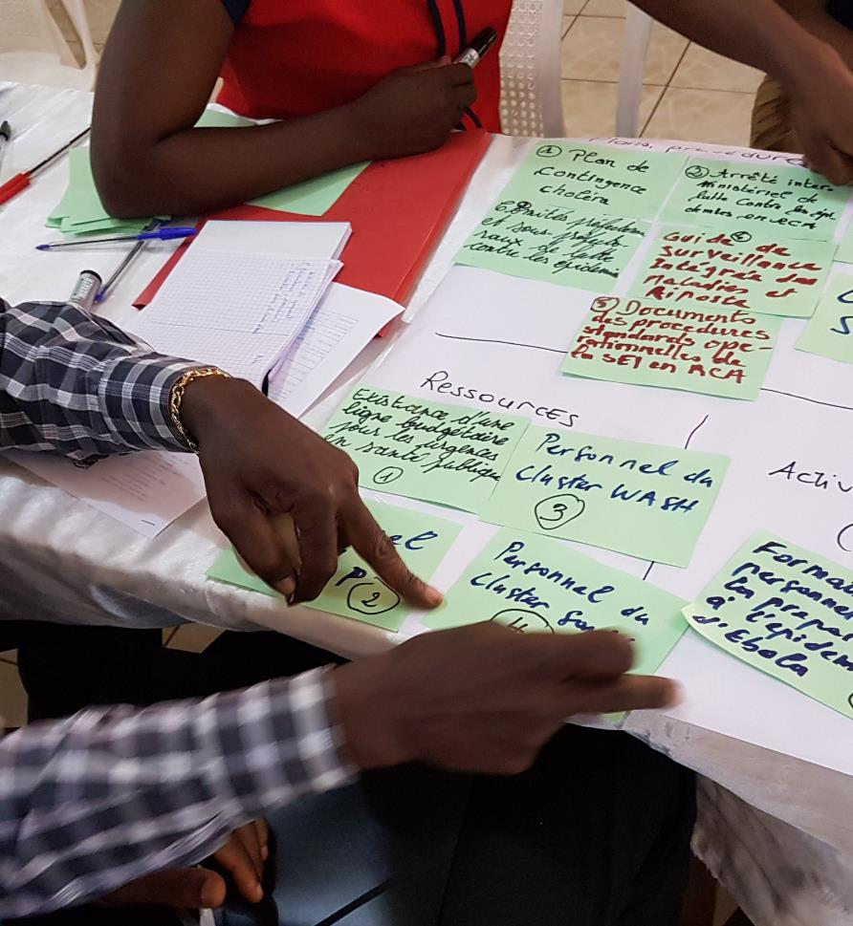
¿Qué es una EIDA?
Una EIDA es
una evaluación cualitativa de
las medidas adoptadas hasta el momento
para responder a una emergencia en curso
como medio para detectar
las lagunas, las lecciones y las prácticas óptimas
y así mejorar el plan de respuesta.

Slide 7
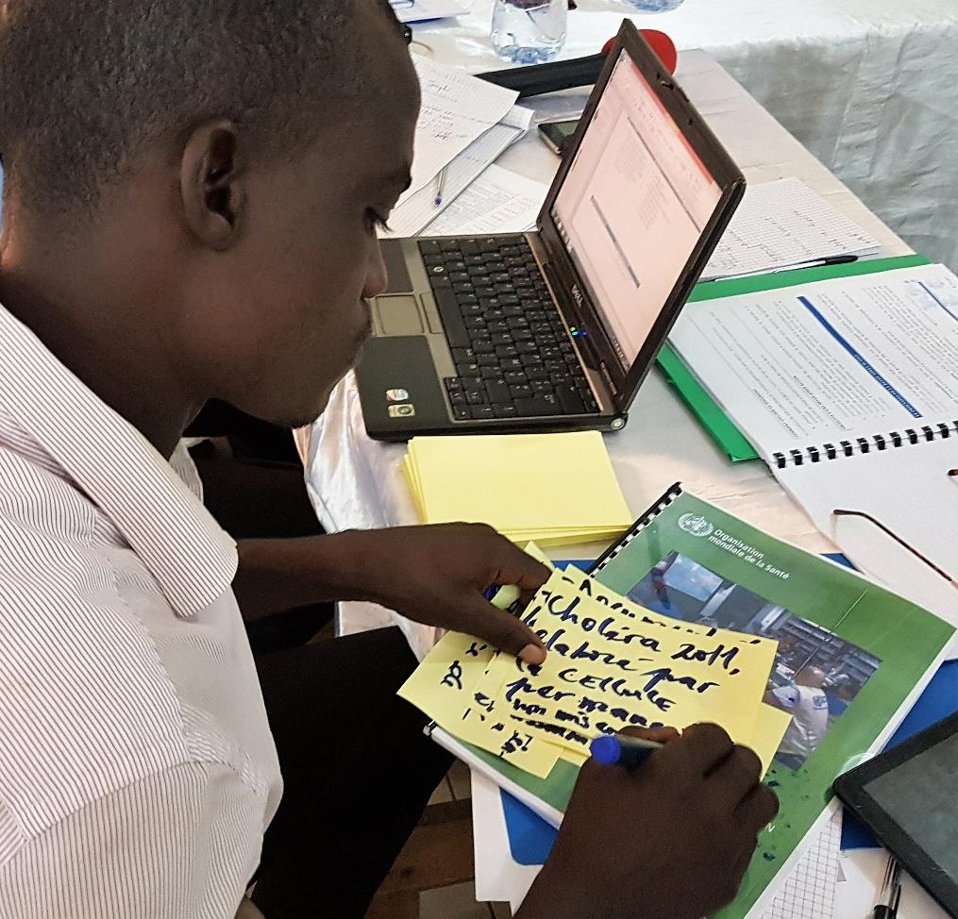
¿Qué es una EIDA?
Una buena práctica de el aprendizaje colectivo continuo
al reunir
a las partes interesadas pertinentes
para analizar de forma crítica y sistemática
las medidas adoptadas en la respuesta hasta la fecha.

Slide 8
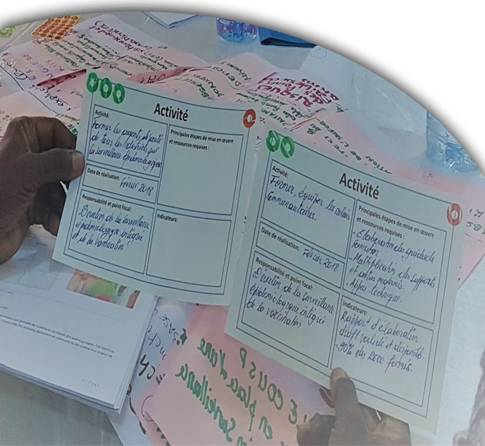
¿Qué es una EIDA?
Las EIDA son una oportunidad de aprender de forma constructiva y colectiva
donde las partes interesadas de la respuesta a una emergencia en el sector de la salud o de varios sectores
pueden ponerse de acuerdo sobre cómo mejorar la preparación y la capacidad de respuesta frente a la emergencia en curso.

Slide 9







Principios
Participativa
Mentalidad abierta y sincera
Espacio para compartir experiencias y aprender los unos de los otros
Análisis de los sistemas y los procesos
Orientada a encontrar soluciones
Una recopilación de las percepciones de los participantes

Slide 10

¿Qué no es una EIDA?
Las EIDA no son:
una evaluación externa del desempeño de un individuo o de un equipo;
una oportunidad para criticar, culpar o juzgar a los demás.
En las EIDA no se mide el rendimiento en relación con unos valores de referencia o normas clave de desempeño.

Slide 11







PRINCIPALES FASES DE LA EIDA
OBSERVACIÓN OBJETIVA
ANÁLISIS DE DEFICIENCIAS Y
FACTORES DETERMINANTES
Establecer cómo se aplicaron realmente las medidas durante la respuesta, en comparación con lo previsto o lo habitual, de conformidad con los planes y procedimientos.
DEFINICIÓN DE LAS ÁREAS DE MEJORA
Detectar las discrepancias existentes entre la planificación y la práctica.
Analizar lo que salió bien y lo que no salió tan bien y por qué.
Encontrar medidas para potenciar o mejorar el rendimiento
y cómo hacer el seguimiento.

Slide 12


EXPOSICIÓN DE LA EIDA
Introducción: Plan de respuesta y cronología real de la respuesta
PASO 1
Paso 1: ¿Qué salió bien? ¿Qué no salió tan bien? ¿Por qué?
PASO 2
Paso 2: ¿Qué se puede hacer para mejorar la respuesta a la COVID-19?
PASO 3
Paso 3: Hoja de ruta

Slide 13
Objetivos
Introduzca los objetivos de esta evaluación
(los objetivos pueden encontrarse en la nota conceptual)

Slide 14
Alcance de la EIDA
Enumere las funciones / pilares que se van a cubrir
Periodo abarcado en esta EIDA

Slide 15
EXPOSICIÓN DE LA EIDA
Introducción: Plan de respuesta y cronología real de la respuesta
PASO 1
Paso 1: ¿Qué salió bien? ¿Qué no salió tan bien? ¿Por qué?
PASO 2
Paso 2: ¿Qué se puede hacer para mejorar la respuesta a la COVID-19?
PASO 3
Paso 3: Hoja de ruta

Slide 16
Exposición de la respuesta
Presentación de la respuesta - Ministerio de Salud
Se sugiere presentar los puntos siguientes:
Descripción general de las capacidades existentes antes de la respuesta a la COVID-19.
Capacidades desarrolladas para la respuesta a la COVID-19 y durante la respuesta.
Estrategia de respuesta.
Cronología de la respuesta durante el periodo evaluado.
Notes:
No olvide cargar la presentación del Ministerio de Salud.

Slide 17
EXPOSICIÓN DE LA EIDA
Introducción: Plan de respuesta y cronología real de la respuesta
PASO 1
Paso 1: ¿Qué salió bien? ¿Qué no salió tan bien? ¿Por qué?
PASO 2
Paso 2: ¿Qué se puede hacer para mejorar la respuesta a la COVID-19?
PASO 3
Paso 3: Hoja de ruta

Slide 18



PASO 1
Paso 1: ¿Qué salió bien? ¿Qué no salió tan bien? ¿Por qué?
Paso 2: ¿Qué sucedió durante la respuesta?
PUNTOS FUERTES
FACTORES
DETERMINANTES
y
DIFICULTADES
(análisis de las causas profundas; véase la siguiente diapositiva)
de la respuesta
Notes:
Notas:
- Véase la guía para la EITA: Sección 5.1.3 Detección de los puntos fuertes, las dificultades y las nuevas capacidades desarrolladas
- Factores determinantes = factores facilitadores y limitadores

Slide 19


PASO 1
Paso 1: ¿Qué salió bien? ¿Qué no salió tan bien? ¿Por qué?
Paso 2: ¿Qué sucedió durante la respuesta?
5 PORQUÉS
DIFICULTADES
PUNTOS FUERTES
EFECTOS
EFECTOS
CAUSAS
CAUSAS
CAUSAS
CAUSAS
CAUSAS
CAUSAS
FACTORES LIMITADORES
Y FACILITADORES
Notes:
Guía para la EITA: cuadro 5.2.4. Análisis de las causas profundas
El análisis de las causas profundas es un método utilizado para determinar los factores que contribuyeron al éxito o condujeron al fracaso en relación con una cuestión o un problema específico. La causa profunda es un factor que conduce directamente a un resultado concreto (bueno o malo). De no existir ese factor, el resultado no se produciría. La finalidad de realizar ese análisis durante una EITA es detectar y, en última instancia, resolver la causa profunda, de ser necesario, a fin de evitar un resultado negativo. El objetivo del análisis es centrarse en las intervenciones que tienen un efecto a largo plazo en lugar de confiar en soluciones rápidas.
El análisis de las causas profundas debe utilizarse cuando se detecta un problema que requiere claramente un examen más profundo o del cual se desconocen los motivos (el porqué).
El método de los 5 porqués es el enfoque más sencillo y más frecuentemente utilizado para analizar las causas profundas. Básicamente, el facilitador pregunta repetidamente «¿por qué?», para desentrañar progresivamente los factores que causan un problema concreto y llegar así a la raíz del problema. Esta técnica es la más adecuada en el marco de un debate de grupo en la EITA.
Utilice las medidas antes descritas para elaborar actividades claras, designar un centro de coordinación responsable, determinar los recursos necesarios y fijar un calendario de ejecución.
Añada una conversación entre el facilitador y un participante:
Participante: Uno de los mayores problemas era que no recibíamos las muestras de los laboratorios lo suficientemente rápido.
Facilitador: ¿Por qué sucedía eso?
Participante: Bueno, no íbamos a organizar el transporte de ida y vuelta a los laboratorios.
Facilitador: ¿Y eso por qué? ¿No tenían vehículos?
Participante: Sí, sí teníamos vehículos.
Facilitador: Entonces, ¿por qué no podían usarlos para transportarlas?
Participante: Podríamos haberlo heho, pero no tenían combustible.
Facilitador: ¿Y eso por qué?
Participante: No había fondos porque el límite de la caja chica era demasiado bajo.

Slide 20
PASO 1
Paso 1: ¿Qué salió bien? ¿Qué no salió tan bien? ¿Por qué?
Mediante las preguntas desencadenantes, determinar las dificultades y las prácticas óptimas durante la respuesta.
Indicar los efectos de cada una de las dificultades y prácticas óptimas en la respuesta durante el periodo evaluado.
Indicar los factores limitantes de cada dificultad y los factores facilitadores de cada práctica óptima.
Indicar no más de 6 dificultades y 6 prácticas óptimas clave.

Slide 21
PASO 1
Paso 1: ¿Qué salió bien? ¿Qué no salió tan bien? ¿Por qué?
Prácticas óptimas/puntos fuertes | Efectos | Factores facilitadores
Mejor coordinación e intercambio de información para la detección temprana de los casos sospechosos/confirmados y para la vigilancia de los contactos.
Se había establecido una relación antes de la respuesta.
Voluntad de todas las partes interesadas de celebrar reuniones periódicas.
Apoyo político y financiero desde el nivel central.
Reuniones periódicas de coordinación transfronteriza
Dificultades | Efectos | Factores limitantes
Falta de coordinación de los socios, las autoridades sanitarias y el nivel central en la respuesta.
Duplicación de actividades y esfuerzo.
Falta de un plan de coordinación a nivel de distrito.
Los asociados no participan en las reuniones de coordinación.
Coordinación local ineficaz
EJEMPLO

Slide 22
PASO 1
Paso 1: ¿Qué salió bien? ¿Qué no salió tan bien? ¿Por qué?
Definiciones importantes
Práctica óptima:
Algo que se hizo durante la respuesta a la COVID-19 que mejoró el desempeño o tuvo un efecto positivo.
Ejemplos:
Desarrollo de nuevos procedimientos operativos estándar para diagnosticar la COVID-19.
Organización de reuniones transfronterizas durante la respuesta a la COVID-19 para facilitar una mejor coordinación.

Slide 23
PASO 1
Paso 1: ¿Qué salió bien? ¿Qué no salió tan bien? ¿Por qué?
Definiciones importantes
Dificultad:
Tarea, cometido o situación que resultó difícil acometer durante la respuesta a la COVID-19, dado que hubo que emplear mucho esfuerzo, determinación y destreza.
Ejemplos:
Falta de comunicación coordinada entre el Ministerio de Salud y los asociados.
Capacidad limitada para hacer las pruebas de la COVID-19 a nivel subnacional.

Slide 24

PASO 1
Paso 1: ¿Qué salió bien? ¿Qué no salió tan bien? ¿Por qué?
Recuerde que el objetivo es:
Determinar las prácticas óptimas y las principales dificultades
pero también
detectar e institucionalizar
nuevas capacidades
desarrolladas hasta ahora durante la respuesta
(p. ej., nuevos procedimientos operativos estándar, nuevos equipos adquiridos, nuevas habilidades aprendidas, etc.)
NUEVO

Slide 25
EXPOSICIÓN DE LA EIDA
Introducción: Plan de respuesta y cronología real de la respuesta
PASO 1
Paso 1: ¿Qué salió bien? ¿Qué no salió tan bien? ¿Por qué?
PASO 2
Paso 2: ¿Qué se puede hacer para mejorar la respuesta a la COVID-19?
PASO 3
Paso 3: Hoja de ruta

Slide 26
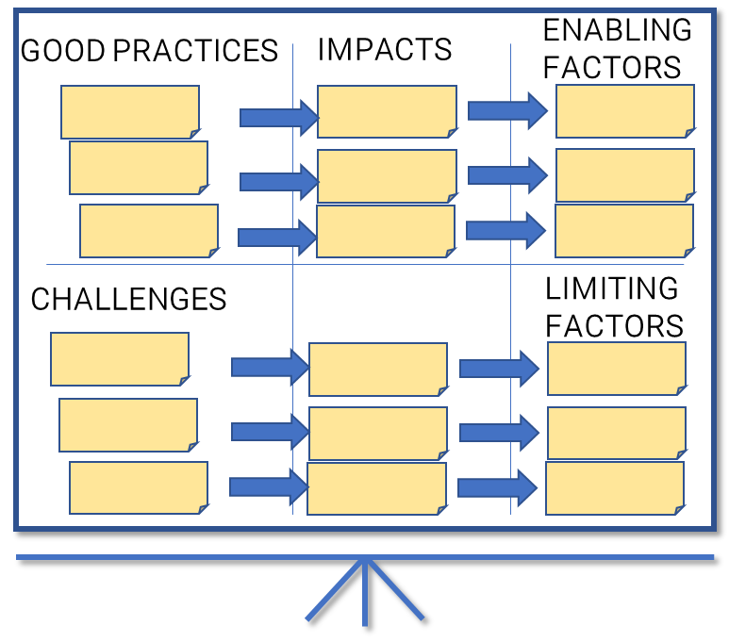

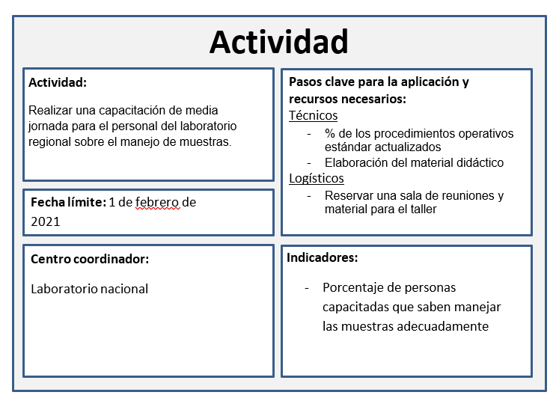
PASO 2
Paso 2: ¿Qué se puede hacer para mejorar la respuesta a la COVID-19?
BUENAS PRÁCTICAS
EFECTOS
FACTORES FACILITADORES
Institucionalizar las prácticas óptimas
Afrontar las dificultades
DIFICULTADES
EFECTOS
FACTORES LIMITANTES
Desarrollo de actividades específicas para:
aprovechar los factores facilitadores
superar los factores limitantes

Slide 27
PASO 2
Paso 2: ¿Qué se puede hacer para mejorar la respuesta a la COVID-19?
EJEMPLO
Todas las actividades deben ser prácticas y realistas
Es posible que se necesiten varias actividades para cada dificultad o práctica óptima
No todas las prácticas óptimas o dificultades requieren una actividad

Slide 28
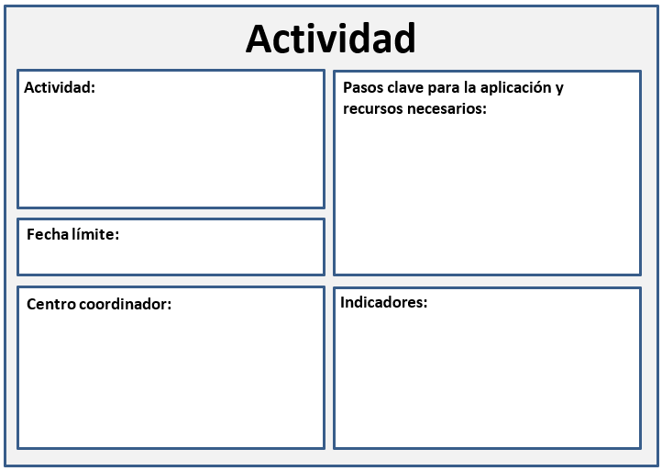
PASO 2
Paso 2: ¿Qué se puede hacer para mejorar la respuesta a la COVID-19?
Consulte las dificultades, las prácticas óptimas, los efectos y los factores para determinar cuáles son las actividades clave para superar las dificultades e institucionalizar las prácticas óptimas.

Slide 29
EXPOSICIÓN DE LA EIDA
Introducción: Plan de respuesta y cronología real de la respuesta
PASO 1
Paso 1: ¿Qué salió bien? ¿Qué no salió tan bien? ¿Por qué?
PASO 2
Paso 2: ¿Qué se puede hacer para mejorar la respuesta a la COVID-19?
PASO 3
Paso 3: Hoja de ruta

Slide 30
PASO 3
Paso 3: Hoja de ruta
En la sesión plenaria, debatan y lleguen a un acuerdo en torno a:
Las áreas que deben atenderse:
inmediatamente para mejorar la respuesta en curso;
a mediano y largo plazo para mejorar la respuesta a las próximas oleadas del brote de COVID-19.
El establecimiento de un equipo de seguimiento de la EIDA.
El proceso para documentar el progreso en la aplicación de las recomendaciones.
El enfoque para garantizar la implicación del equipo directivo superior.

Slide 31

Gracias!
¡Gracias por poner de su parte para salvar vidas!

